Slide 1
第5章 指令系统
本章教学内容
1. 指令系统的发展
2. 指令的类型、格式和寻址方式
3. RISC和CISC及指令系统举例

Slide 2
本章重难点
寻址方法的应用、指令操作码的扩展编码技术以及RISC的概念和特征。

Slide 3
5.1 指令系统的发展
计算机系统中运行的软件有系统软件和应用软件两种，各种软件的设计基础就是计算机的指令系统。
指令系统的设置与机器的硬件结构关系密切，指令需要硬件结构来支持。
软件
指令系统
硬件

Slide 4
名词解释：
指令：命令计算机直接进行某种基本操作的二进制代码串,也叫机器语言代码。
  如一条指令可以完成一个独立的算术运算或逻辑运算操作。
指令系统：一台计算机能直接理解与执行的全部指令的集合称为该机的指令系统。
指令系统是进行计算机逻辑设计和编制程序的基本依据，它直接说明了这台计算机的功能。
不同类型CPU的指令系统不能混用与兼容，但同一系列的CPU一般升级后指令都有扩充，并可兼容。

Slide 5
指令系统的发展
1. 20世纪50年代和60年代早期
指令系统一般只有定点加减、逻辑运算、数据传送和转移等十几至几十条最基本的指令，而且寻址方式简单。
2. 60年代中、后期
除了具有以上最基本的指令以外，还设置了乘除法运算指令、浮点运算指令、十进制运算指令以及字符串处理指令等，指令数多达一、二百条，寻址方式也趋于多样化。
3. 60年代出现了系列(series)计算机
原因:为了继承已有的软件，减少软件的开发费用.
系列计算机：是指基本指令系统相同，基本体系结构相同的一系列计算机。
如IBM370系列，VAX—11系列，PC微机系列等。
优点:在旧机种上运行各种软件可以不加任何修改地在新机种上运行。（向下兼容）

Slide 6
随着VLSI技术的发展，硬件结构越来越复杂，所支持的指令系统也趋于多用途、强功能化。
指令系统的改进是围绕着缩小指令与高级语言的语义差异以及有利于操作系统的优化而进行的。
CISC(复杂指令系统计算机)的问题:
(1) 设计周期长，正确性难以保证且不易维护等；
(2) 需要大量硬件支持的大多数较复杂的指令却利用率很低，造成硬件资源的极大浪费。
为了解决这个问题，在70年代末人们提出了便于VLSI实现的精简指令系统计算机，简称RISC(精简指令系统计算机)。
CISC：Complex instruction set computer
RISC: reduced instruction set computer

Slide 7
5.2 指令格式
5.2.1 指令格式
指令字：代表指令的一组二进制代码信息；
指令长度：指令字中二进制代码的位数；
典型的指令格式：
操作码 OP——指明操作性质的命令码，提供指令的操作控制信息。
地址码 A——说明指令的操作对象（操作数），是操作数存放的地址或操作数本身。
OPCODE A
Notes:
数据的地址由指令的地址码规定，指令的地址由PC规定

Slide 8
  根据操作对象数目不同可划分：
  1、零地址指令
  例如：NOP 、HLT，也叫无操作数指令
  2、一地址指令
  例如：递增，移位，取反，INC AX，NOT BX
  3、二地址指令
  例：[A1]+[A2]→[A1]，[A2]为源地址，[A1]目的地址
OP
OP A
OP A1 A2

Slide 9
  4、三地址指令
  例： [A1]+[A2]→[A3]，其中[A1]、[A2]为源地址，[A3]为目的地址，操作后源地址内容不变仅被拷贝
  5、多地址指令：用于实现成批数据处理。
  如字符串处理指令
OP A1 A2 A3

Slide 10
5.2.2 指令操作码的扩展技术
指令操作码的位数限制指令系统中完成操作的指令条数。
一般在指令字的最高位分配若干个固定位表示操作码。
若操作码占用n位，则可以表示多少条不同的指令？
m≤2^{n}
固定格式操作码
操作码长度固定，一般集中于指令字的一个字段中。在字长较大的大中型以及超级小型机上广泛使用。
优点：有利于简化硬件设计，减少译码时间

Slide 11
可变格式操作码
通常在指令字中用一个固定长度的字段来表示基本的操作码，而对于一部分少地址指令则把它们的操作码扩充到该指令的地址字段，即操作码长度可以改变。
⑴含义
各指令操作码的位置、位数不固定，根据需要变化。
⑵优点
这种格式能够有效地压缩程序中操作码的平均长度，在字长较短的微型机上广泛采用。如Z80、Intel8086/Pentium等。
⑶缺点
增加指令译码和分析的难度，使控制器的设计复杂化。

Slide 12
操作码的扩展
示例1,假设某机器的指令长度为16位，包括4位基本操作码和三个4位地址码段。
15…12 11…8 7…4 3…0
4位基本操作码可表示16个状态，因此如用4位操作码则能表示16条三地址指令。
用8位操作码则可表示256条二地址指令。
用12位操作码则可表示4096条一地址指令。
OP A1 A2 A3

Slide 13
示例2. 指令字长16位，可含有3、2、1或0地址指令，
每个地址占4位，可扩展表示多少条指令？
操作码 地址码
可表示61条指令
15~ 12 11~ 8 7 ~ 4 3 ~ 0
0000 X Y Z
1110 X Y Z
...
...
...
...
三地址指令 15条
1111 0000 Y Z
1111 1110 Y Z
...
...
...
...
二地址指令 15条
1111 1111 0000 Z
1111 1111 1110 Z
一地址指令 15条
...
...
...
...
1111 1111 1111 0000
1111 1111 1111 1111
零地址指令 16条
...
...
...
...

Slide 14
示例3，其他扩展方法。用可变格式操作码分别形成三地址指令、二地址指令、一地址指令和零地址指令15、14、31、16条。按要求得到结果之一如下：
15条三地址为： 0000 ~ 1110
14条二地址为： 11110000 ~11111101
31条一地址为：
111111100000 ~111111101111
111111110000 ~111111111110
16条零地址为：
1111111111110000~1111111111111111

Slide 15
可变长度的指令系统的设计，到底使用何种扩展方法有一个重要的原则:
就是使用频度(即指令在程序中的出现概率)高的指令应分配短的操作码；使用频度低的指令相应地分配较长的操作码。（霍夫曼编码法）
作用：有效地缩短操作码在程序中的平均长度，节省存储器空间，缩短了经常使用的指令的译码时间，因而可以提高程序的运行速度。

Slide 16
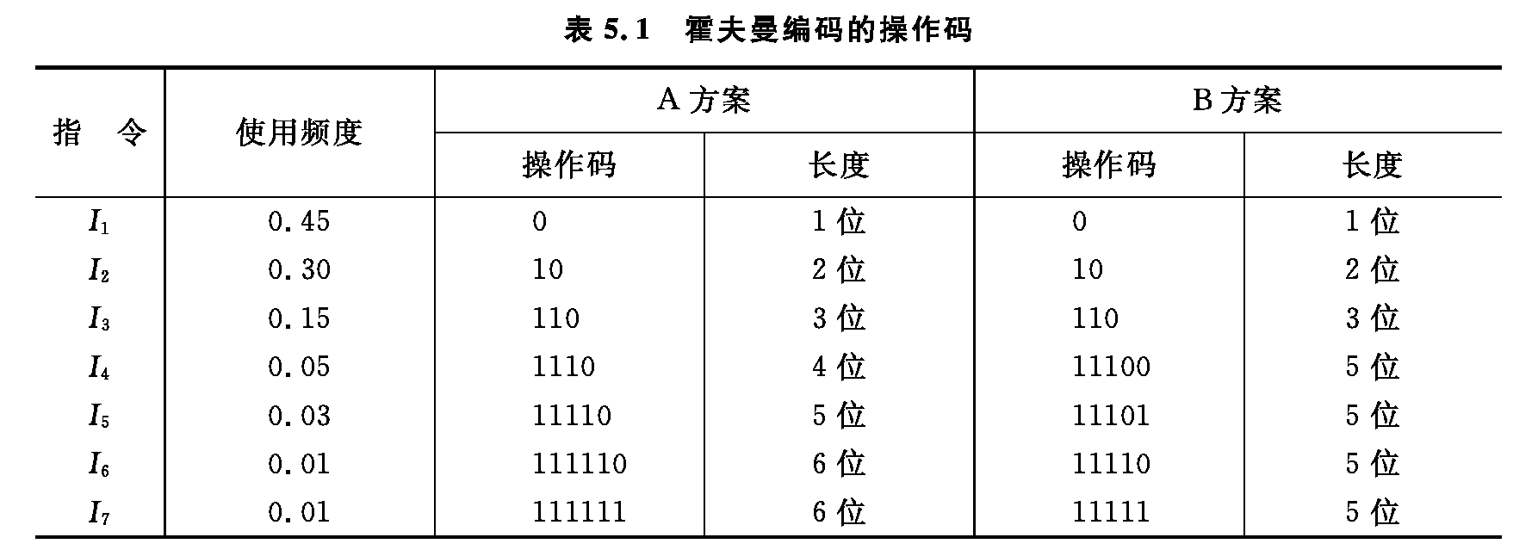
如上某模型计算机有7条指令(I₁～I₇)，程序中出现的概率用P_{i}表示。上表所示的A方案完全按霍夫曼编码，B方案基本按霍夫曼编码，指令最长操作码分别为6位和5位，平均长度为1.97和2.00位。
由此可见，操作码扩展技术是一种重要的指令优化技术，它可以缩短指令的平均长度，减少程序的总位数以及增加指令字所能表示的操作信息。当然，扩展操作码比固定操作码译码复杂，使控制器的设计难度增大，且需更多的硬件来支持。

Slide 17
5.2.3指令长度与数据字长的关系
字长：指计算机能直接处理的二进制数据的位数，它是计算机的一个重要技术指标。
作用:字长决定了计算机的运算精度，字长越长，计算机的运算精度越高。
为方便利用存储空间，一般机器的字长都是字节长度(即8位)的l，2，4或8倍数。
指令的长度：主要取决于操作码的长度、操作数地址的长度和操作数地址的个数。各指令的长度不是固定的，但也不是任意的。
指令的长度通常为字节的整数倍。

Slide 18
在同一台计算机通常是把最常用的指令(如算术逻辑运算指令、数据传送指令)设计成短长度指令，以便节省存储空间和提高指令的执行速度。
以32位字长计算机为例，指令系统可支持对字节、半字、字、双字的运算，有的还支持位操作。
为便于硬件的实现，一般要求多字节数据采用对准边界的方式储存。不合要求则填充空白字节（无操作）代替。
对准边界：存储信息（字节、半字、字、双字等）的地址（用该信息的首字节地址表示）必须是该信息宽度（字节数）的整数倍。

Slide 19
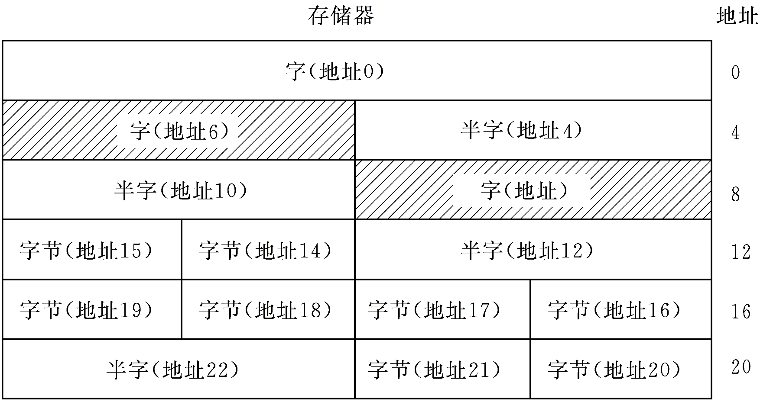
对准边界(下图所示)格式存储数据：
在数据对准边界存储的计算机中，对于以二进制表示的存储地址来说，半字地址的最低位、字地址的最低两位和双字地址的最低三位恒为零。（阴影部分存储的字不是边界对准的）

Slide 20
有的计算机不要求对准边界存储数据，如下图所示，但这种方式增加硬件的复杂程度，并且有可能导致访问次数增加。
32位、4个字节
地址
半字的一半3
字节2
半字0
0
4
一字的3/4 5
半字另一半4
半字 9
一字的1/4 8
8

Slide 21
5.3 寻址方式
寻址方式：确定本条指令的数据地址（通常意义指的操作数寻址）及下一条要执行的指令地址（指令流）的方法，它与计算机硬件结构紧密相关，而且对指令格式和功能有很大影响。
寻址方式在指令的操作码中给出或指令中专设一个字段表示

Slide 22
下一条指令寻址方式
指令 指令
地址 内容
0 LDA 200
ADD 201
INC
JMP 6
LDA 206
SUB 207
INC
LDA
当前执行的指令地址存放在程序计数器PC中
顺序寻址方式
（PC）= （PC）+1
跳跃寻址方式
  Jmp 6；
  （绝对转移）
  Jmp （PC）+3；
  （相对转移）

Slide 23
操作数寻址方式
常用的操作数寻址方式有：直接寻址、寄存器寻址、基址寻址、变址寻址、间接寻址、相对寻址、立即数寻址以及堆栈寻址等。

Slide 24
1、直接寻址
指令的操作数部分给出的就是操作数在存储器中的地址。
特点是简单直观，
便于硬件实现，若
寻址方式由指令的
操作码表示（没有
专门的寻址方式字
段），如右图
例： MOV AX，[0110H]
OP …… A
存储器
操作数 0110H

Slide 25
2、寄存器寻址
在指令的操作数部分给出CPU中某一寄存器的名称，所需的操作数就在这个寄存器中。
这种方式数据传送快，计算机中多用。
例：MOV AX，BX
其中BX为源操作数地址，AX为目的操作数地址，操作的结果为将BX中的数据传送（拷贝）到AX中。

Slide 26
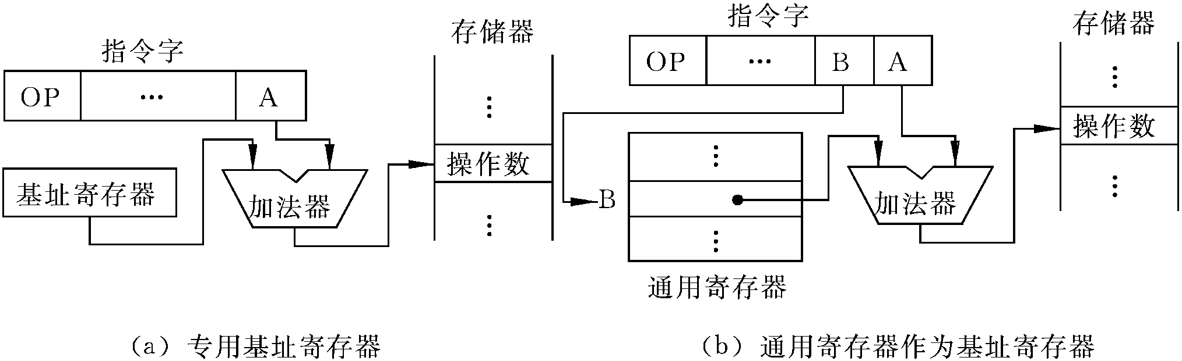
3、基址寻址
在计算机中设置了一个专用的基址寄存器（或指定一个通用寄存器），操作对象存储单元的实际有效地址就等于基址寄存器的内容与指令操作数部分给出的地址码之和。

Slide 27
基址寄存器的内容通常称为基准量，地址码A通常称为位移量（disp）；
改变基址寄存器的内容(基准量)并由指令提供位移量就可以访问存储器的任一单元。
基址寄存器用于程序装配，可为浮动程序分配存储单元。
存储器分段管理时，段的首地址放在段寄存器（基址寄存器），段内位移量由指令给出。
8086：实际物理地址=段地址×16+位移量

Slide 28
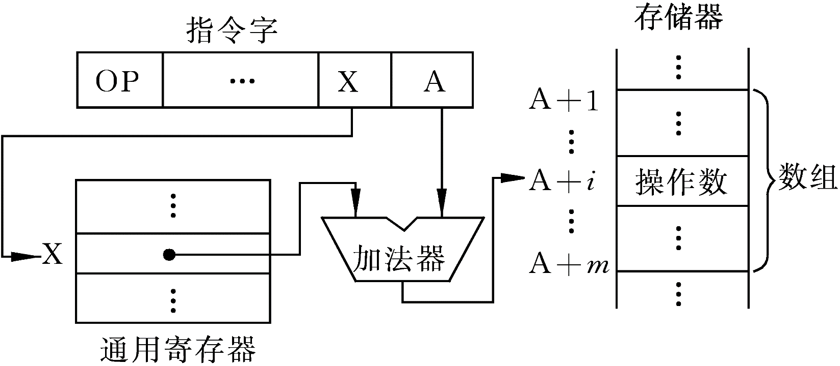
4、变址寻址
变址寻址：把CPU中变址寄存器的内容和指令操作数部分给出的地址之和作为操作数的地址来获得操作数。这种方式多用于数组、字符串等成批数据处理。

Slide 29
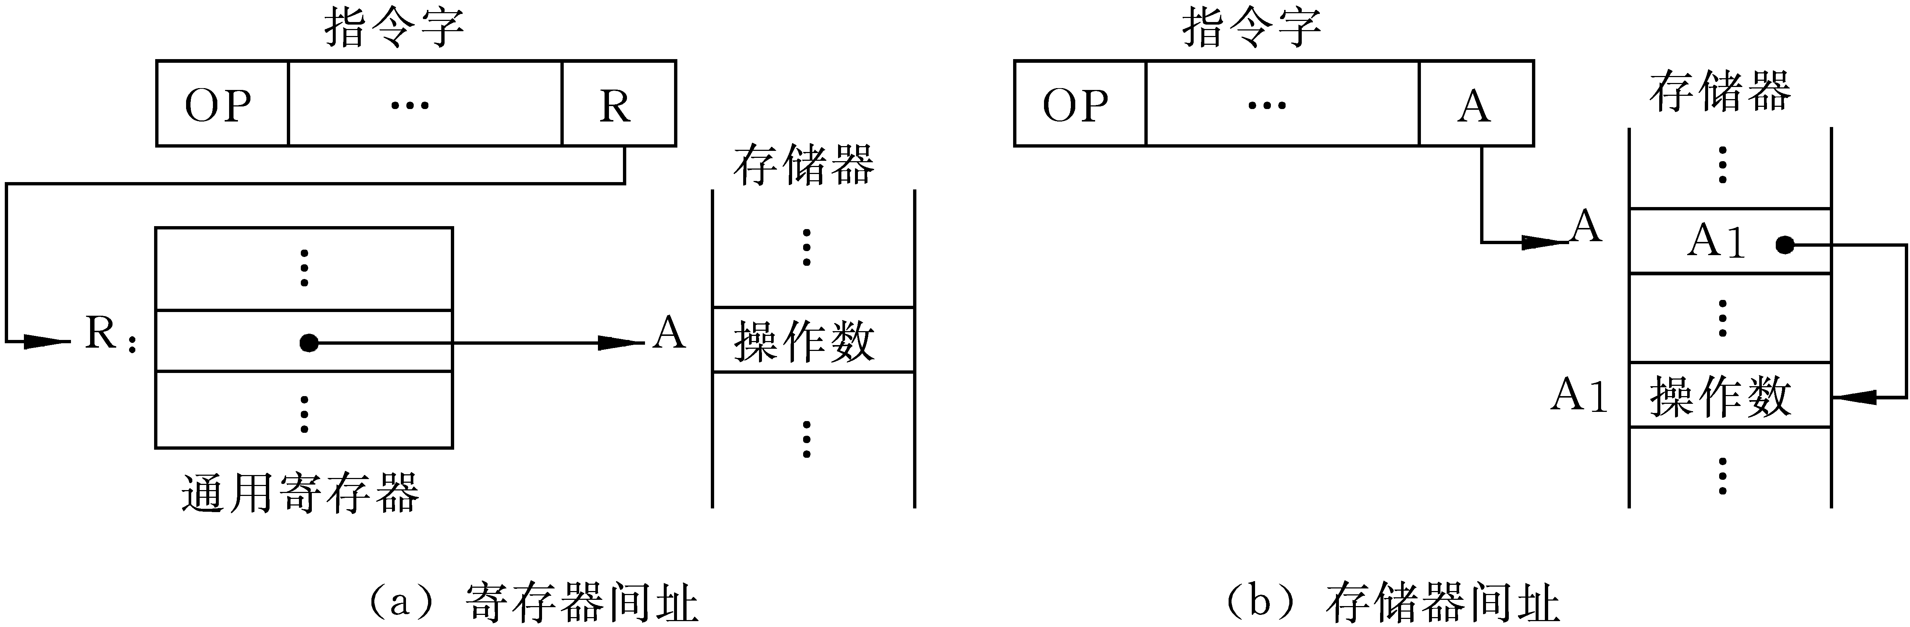
5、间接寻址
在指令的操作数部分直接给出的是操作数地址的地址。
操作数放在内存中，它的地址放在寄存器（寄存器间址）或另一个内存单元（存储器间址）里，由指令的操作数部分给出：

Slide 30
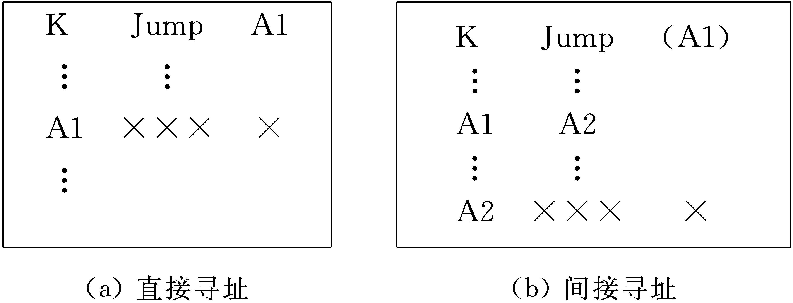
优点：改变寄存器 Rn中的内容就可访问内存的不同地址。修改十分方便。
缺点：二次寻址速度慢。
例：Jump，[A1]

Slide 31
6、相对寻址
把程序计数器PC的内容(即当前执行指令的地址)与指令的地址码部分给出的位移量(disp)之和作为操作数的地址或转移地址，称为相对寻址。
相对寻址方式主要应用于转移指令。一般用于下一条指令寻址，而不用于确定操作数地址。

Slide 32
相对寻址有两个特点：
(1) 转移地址不是固定的，它随着PC值的变化而变化，并且总是与PC相差一个固定值disp，因此无论程序装入存储器的任何地方，均能正确运行，对浮动程序很适用。
(2) 位移量可正、可负，通常用补码表示。如果位移量为n位，则这种方式的寻址范围在(PC)-2^{(n-1)}到(PC)+2^{(n-1)}-1之间。

Slide 33
7、立即数寻址
指令的操作数由指令中的地址码部分直接给出。
优点：取指同时取得操作数，提高指令的运行速度
缺点：操作数的长度受指令长度的影响，且不便修改。适合操作数固定的情况
例： MOV AX，1AH
（AX）← 1AH

Slide 34
8、堆栈寻址
见5.4.1节

Slide 35
Pentium的9种寻址方式（可组合使用）：
1、立即数
2、寄存器
3、直接 E=Disp
4、基址 E=(B) B基址寄存器
5、基址+偏移量 E=(B)+Disp
6、比例变址+偏移量 E=(I)*S+Disp
I变址寄存器，S为比例因子（1、2、4、8）
7、基址+变址+偏移 E=(B)+(I)+Disp
8、基址+比例变址+偏移 E=(B)+(I)*S+Disp
9、相对 指令地址=（PC)+Disp
举例 MOV EAX,[EBX+ECX x4+6]
↑ ↑ ↑ ↖
基 变址 放大因子 位移量

Slide 36
5.4 指令类型
指令系统决定了计算机的基本功能，因此指令系统的设计是计算机系统设计中的一个核心问题。
5.4.1 指令的分类及功能
一台计算机的指令系统通常有几十条至几百条指令，按其所完成的功能可分为：算术逻辑运算指令、移位操作指令、浮点运算指令、十进制运算指令、字符串处理指令、向量运算指令、数据传送指令、转移指令、堆栈操作指令、输入输出指令、特权指令等。
相关内容同汇编。

Slide 37
1、算术逻辑运算指令
算术运算指令：一般包括定点、浮点的加、减、乘、除运算（ADD，ADC，SUB，SBB，INC，DEC，DIV，MUL）。根据运算结果改变标志寄存器的状态位（N、Z、V、C）
N、V用于带符号数，C用于无符号数(最高位进位)
Z用于带符号与无符号数（用补码表示方式相同，全零）
逻辑运算指令：一般包括逻辑与，逻辑或，逻辑非，逻辑异或等运算，是以二进制为单位按位进行运算。
OR，AND，XOR，NOT 逻辑运算不置状态位
比较指令：CMP AX，BX
根据参加比较的两个数相减，只影响标志位，而不影响参加比较的操作数。

Slide 38
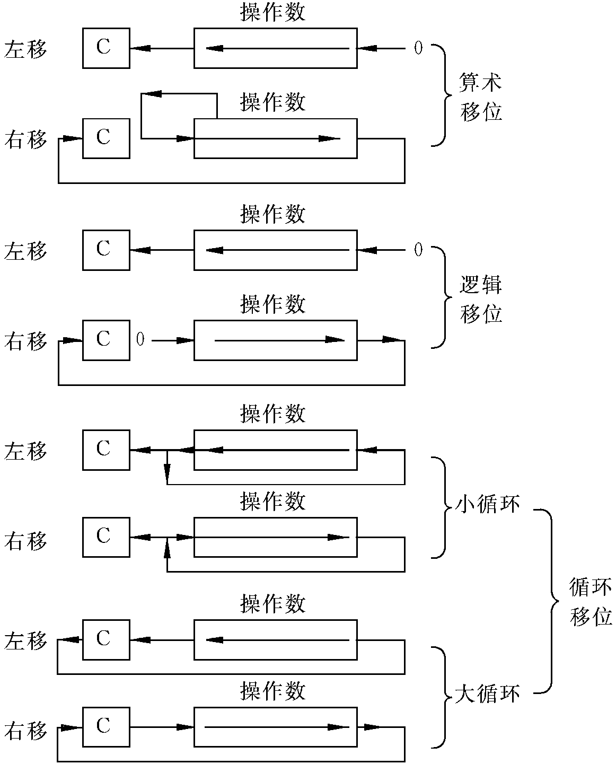
2、移位操作指令
算术移位（带符号数）：左移时空位补0而符号位进标志位，右移时空位复制符号位而溢出位进标志位。
逻辑移位（无符号数） ：整体移位，空位补0，移出进标志位。
循环移位：有不带进位循环（小循环）和带进位循环（大循环）。前者循环后的溢出位进标志位，后者与标志位一起循环。

Slide 39
3、浮点运算指令
用于科学计算的计算机一般设置浮点运算指令（浮点运算器），用于处理单精度（32位）和双精度（64位）数据。
4、十进制运算指令
设置专门用于十进制数据运算的指令（无需转换为二进制数），一般用于输入输出数据较为频繁的计算机系统。

Slide 40
5、字符串处理指令
用于各种文字编辑与排版处理。包括：字符串的传送、比较、查询、转换等操作指令。
6、数据传送指令
  用以实现寄存器与寄存器之间(MOV AX,BX)、寄存器与内存单元之间(MOV [0001H],AX)以及内存单元相互之间的数据传送。数据能够被从源地址传送到目的地址，而源地址中数据不变。

Slide 41
7、转移指令
根据逻辑判断结果，改变程序的执行顺序。
1）无条件转移指令与条件转移指令
无条件转移指令强迫CPU运行程序地址转移至新地址开始执行程序。
条件转移指令根据当前运算的结果（N、Z、V、C、P）进行逻辑判断，符合判断条件则转移到指令表明的新地址处执行程序，否则继续按原顺序执行原来的程序。
16种可能采用的转移条件：
四个单独标志：Z 为0/Z’不为0、N 为负/N’为正、V 溢出/V’不溢出、P 奇数个1/P’偶数个1
无符号数比较：C 小于/C’大于等于、 (C+Z)’大于/C+Z小于等于；
带符号数比较：N⊕V小于/(N⊕V)’大于等于、 (N⊕V)+Z小于等于/((N⊕V)+Z)’大于； C不作用带符号数

Slide 42
相对转移：（PC）+ 位移量，相对寻址方式
绝对转移： PC←目标地址，直接寻址方式
2）调用指令和返回指令
调用指令（call）实现从一个程序转去执行子程序的操作；返回指令（return）则使CPU结束执行子程序而返回执行原程序。
call指令与jump指令的区别（保护断点和保护现场）
3）陷阱与陷阱指令
计算机出现故障时，发出陷阱信号，执行中断程序处理故障；
陷阱指令供用户访问系统中断程序。
如IBM-PC机的软件中断指令（INT 21H）

Slide 43
8、堆栈及堆栈操作指令
堆栈（stack）是由若干个连续存储单元组成的先进后出（first in last out，简称FILO）存储区。
第一个送入堆栈中的数据存放在栈底，最后送入堆栈中的数据存放在栈顶。栈底是固定不变的，而栈顶却是随着数据的人栈和出栈在不断变化。为了表示栈顶的位置，有一个寄存器或存储器单元用于指出栈顶的地址，这个寄存器或存储器单元就称为堆栈指针（stack pointer简称SP），任何堆栈操作只能在栈顶进行。
在一般计算机中堆栈主要用来暂存中断和子程序调用时现场数据及返回地址，用于访问堆栈的指令只有压入（即进栈）和弹出（即退栈）两种，它们实际上是一种特殊的数据传送指令。压入指令（PUSH）是把指定的操作数送入堆栈的栈顶，而弹出指令（POP）的操作刚好相反，是把栈顶的数据取出，送到指令所指定的目的地。

Slide 44
堆栈的压入和弹出操作
在一般的计算机中，堆栈从高地址向低地址扩展，即栈底的地址总是大于或等于栈顶的地址（也有少数计算机刚好相反）。当执行压入操作时，首先把堆栈指针（SP）减量（减量的多少取决于压入数据的字节数，若压入一个字节，则减1；若压入两个字节，则减2，以此类推），然后把数据送入SP所指定的单元。当执行弹出操作时，首先把SP所指定的单元（即栈顶）的数据取出，然后根据数据的大小（即所占的字节数）对SP增量。
压入指令：PUSH OPR
把OPR（若长度为两个字节）压入堆栈，其操作是
(SP)-2 → SP OPR →（SP）
弹出指令：POP OPR
弹出一个数据（长度为两个字节）送OPR，其操作是：
((SP)) → OPR （SP）+ 2 → SP
其中，（SP）表示堆栈指针的内容；((SP))表示SP所指的栈顶的内容。

Slide 45
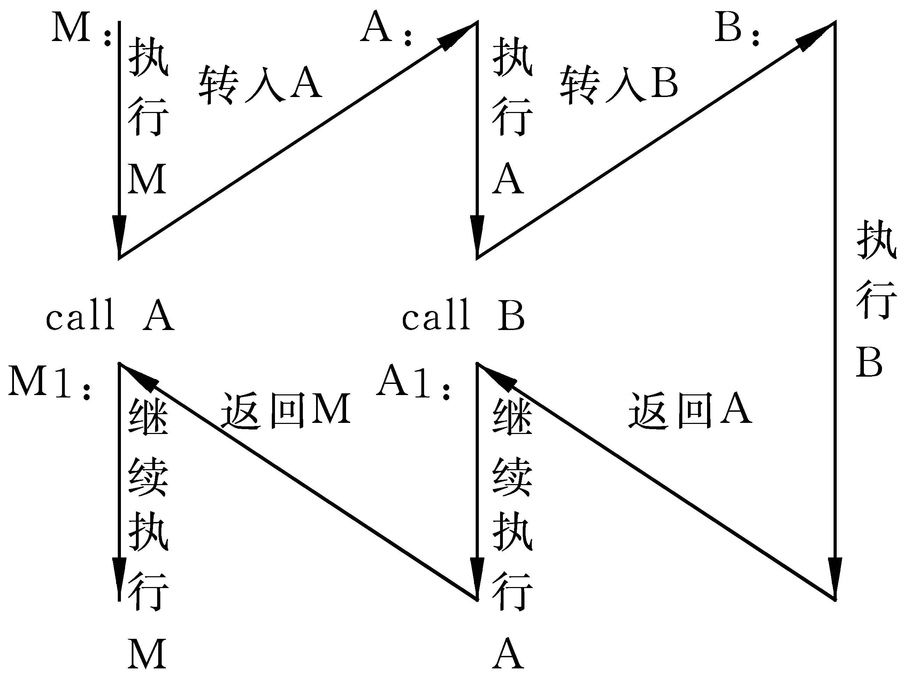
堆栈的作用
中断和调用子程序时，用来保存断点（返回地址）和现场（某些状态寄存器和通用寄存器的值）；
子程序调用时用于参数的传递。
图5.9子程序嵌套调用

Slide 46
9、输入输出指令
完成在中央处理器和外设之间进行数据交换输入输出指令一般格式：
输入指令使数据由外设（A地址所指定）传送到CPU的REG寄存器中；
输出指令使数据由处理机传送到外设。
外设可与内存统一编址（用内存访问指令来进行输入输出）或单独编址（专门的I/O指令，如in、out、inport、outport）
OP REG A

Slide 47
10、特权指令
分配和管理系统资源，防止非法用户对系统资源及其他用户程序的修改。
多用户系统中输入输出指令一般也是特权指令。
11、其它指令
（1）向量指令
（2）多处理机指令
（3）控制指令
用来完成特殊的专门操作。如：停机、等待、空操作、开中断、关中断以及置条件码指令等等。
需要说明的是：计算机种类不同其指令系统包括数量与功能亦有所不同，用其编程时务必参照相应的指令系统手册。

Slide 48
5.4.2 双字长运算（子程序举例）
R1、R2和R3、R4分别存放两个双字长操作数，R1、R3为高位：
ADD R2，R4
ADC R1，R3
若没有ADC指令：
K： ADD R2，R4
K+1： BCC K+3 ；C=0转移
K+2： ADD #1，R1
K+3： ADD R1，R3

Slide 49
5.4.3 指令系统的兼容性
采用不同指令系统编写的程序不能相互使用，同一系列兼容机采用具有向前兼容的特点。

Slide 50
5.5 精简指令系统计算机（RISC）和
复杂指令系统计算机（CISC）
5.5.1 CISC的特点
1.更多的指令和复杂的指令有利于提高操作系统的效率，缩短指令系统与高级语言的语义差别。
2.为了向下兼容而只能扩充不能减去任意一条指令。
3.缺点：研制周期变长，调试和维护难度加大，系统性能下降。
例：DEC公司的VAX11/780有303条指令，18种寻址方式，我们称这些计算机为复杂指令系统计算机为CISC，intel公司的i80X86微处理器，IBM公司的大型、中型计算机等均为CISC。

Slide 51
1、各种指令使用频率相差悬殊。80%指令使用很少。
5.5.2 RISC的产生与发展
1、RISC的产生
计算机的不断升级扩充，同时又兼容过去产品使指令系统日趋复杂，形成了“复杂指令系统计算机(CISC)”。如VAXII／780由303条指令，18种寻址方式。Pentium机有191条，９种寻址方式。
复杂指令系统增加硬件复杂性，降低机器运行速度。
经实际分析发现：
2、指令系统的复杂性带来系统结构的复杂性，增加了设计时间和售价，也增加了VLSI设计负担，不利于微机向高档机器发展。
3、复杂指令操作复杂、运行速度慢。
由此提出“精简指令系统计算机(RISC)”的概念。

Slide 52
2. RISC的发展
1975年IBM公司的John cocke提出精简指令系统的想法，1982年加州伯克莱大学的RISC I和RISC II样机、斯坦福大学的MIPS样机、IBM公司的IBM 801样机相继完成。
目前在中高档服务器中采用RISC指令的CPU主要有Compaq（即新惠普）公司的Alpha、HP公司的PA-RISC、IBM公司的PowerPC、MIPS公司的MIPS和SUN公司的Sparc等。
常用的精简指令集微处理器包括DECAlpha、ARC、ARM、AVR、MIPS、PA-RISC、PowerArchitecture(包括PowerPC)和SPARC 架构微处理器（ SPARC V8 ）等。
SPARC：Scalable Processor ARChitecture

Slide 53
5.5.3 RISC的特点
指令周期←机器周期←时钟周期
计算机执行程序的时间P： P=I×CPI×T
I：指令数
CPI：平均每指令包含机器周期数
T：每机器周期包含的时钟周期数
CISC中较复杂指令在RISC中用子程序实现，I增加20~40%；
RISC 的大多数指令只用一个机器周期或更少，CPI大为减少；（指令包含的操作数目少）
RISC的硬件结构简单，完成一个操作所经过的数据通路较短，使T也大为减少。（完成一个操作的时间少）

Slide 54
RISC的特点：
选用简单指令。
指令长度固定，寻址方式少。
除取数/存数外，其他指令都在寄存器之间进行，不涉及存储器访问。
CPU中通用寄存器数量多。
大部分指令在<=1个机器周期内完成。（CISC指令大多为4个机器周期）
主要为硬布线控制逻辑、少用微码控制。
高级语言编程，优化编译，提高程序运行。

Slide 55
5.6 指令系统举例
下面通过两种类型计算机的简介来增加对指令系统的认识。
5.6.1 SPARC的指令系统
SPARC指令字长32位、共有3种格式、6种指令类型
1. SPARC的指令类型
(1)算术运算／逻辑运算／移位指令 31条
加减乘除/与或异或/算术移位逻辑移位
如：加法指令
ADD 普通加法
ADDCC 普通加法且置状态触发器N、Z、V、C
ADDX 带进位加法
ADDXCC 带进位加法且置状态触发器N、Z、V、C
Notes:
SUN公司的Solaris（UNIX OS）服务器（RISC）、JAVA等；
SUN82年成立（基于UNIX的服务器和工作站），2000年排IT公司第一（击败DEC、HP等传统集中式中小型机和终端），2009年被甲骨文收购（败于基于Windows NT的高档微机，UNIX的技术优势败给Windows的市场优势）

Slide 56
(2)LOAD／STORE指令 22条
字节、半字、字、双字的存取
六条取数指令：LDUB（装入无符号字节）、LDSB（有符号字节）、LDUH（无符号半字）、LDSH（有符号半字）、LD（一个4 Byte字，32位）、LDD（双字）；
四条存数指令：STB（存储字节）、STH（存储半字）、ST（存储字）、STD（存储双字）
各十条用户指令和特权指令，共20条
外加两条：SWAP（交换指令）、LDSTUB（读后置字节）
存储器分区：用户程序区、用户数据区、系统程序区和系统数据区。
用户程序只能用用户指令在用户程序区取指令，在用户数据区存取数据；系统程序可用特权指令访问任意存储区域。

Slide 57
（3）控制转移指令（5条）
条件转移(Branch)、转移并连接(JMPL)、调用(CALL)、陷阱(trap)、返回(RETT)
（4）读/写专用寄存器指令（8条）
见第6章6.6节 CPU举例
（5）浮点运算指令
（6）协处理器指令
无浮点运算器或协处理器时，（5）、（6）的处理用子程序实现。

Slide 58
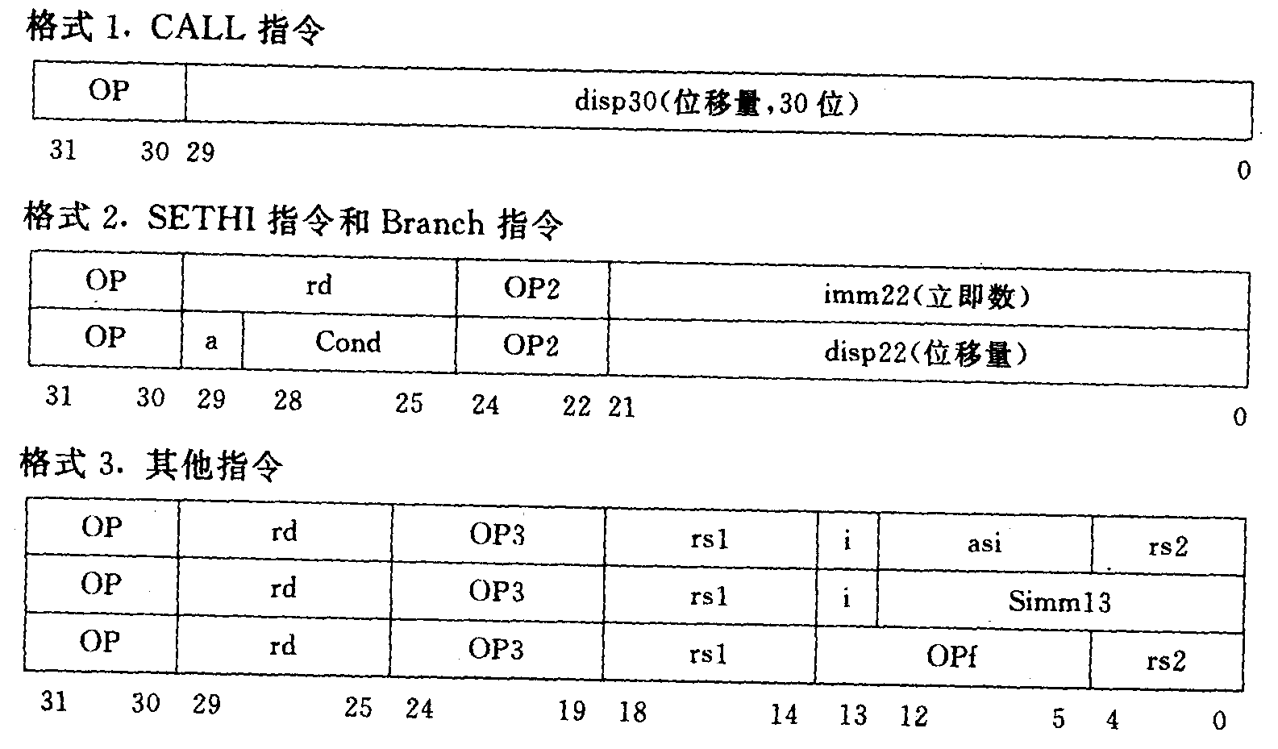
2．SPARC的指令格式
OP、OP2、OP3 —— 操作码
OPf ———————浮点指令操作码
rd ———————目的寄存器
rsl、rs2—————通用(源)寄存器
Simml3 —————扩展符号的立即数
i ————————第二个操作数选择
指令字长32位、共有三种格式
Notes:
a:条件废除位。是否无条件转移。
asi：address space indentifier。LOAD/STORE类型指令时使用，指出用户程序区、用户数据区、系统程序区和系统数据区

Slide 59
3．各类指令的功能及寻址方式
下面我们把第1类至第4类指令作一简单介绍。
(1)算术逻辑运算指令（寄存器寻址和立即数寻址）
(rs1) OP (rs2) →rd (当 i=0时)
(rs1) OP Simm13→rd (当 i=1时)
本指令将rs1，rs2的内容(或Simml3)按操作码所规定的运算操作进行运算后将结果送rd。
RISC的运算的数均在寄存器中。
(2) 取数／存数指令（寄存器间址寻址）
LOAD: 存储器->rd
STORE: rd->存储器
存储器地址由（rs1）+(rs2)或Simm13给出
在RISC中，只有LOAD／STORE指令访问存储器

Slide 60
(3)控制转移类指令
此类指令改变PC值，SPARC有五种控制转移指令：
①条件转移(Branch)：Cond（NZVC）决定，相对寻址
②转移并连接(JMPL):(PC)→rd,(rs)→PC,寄存器间址
③调用(CALL):(PC)+disp30,相对寻址
④陷阱(trap):寄存器间址方式形成转移地址
⑤从trap程序返回(RETT)：寄存器间址方式形成返回地址
(4)读／写专用寄存器指令
SPARC有四个专用寄存器(PSR，Y，WIM，TBR)，其中PSR称为程序状态寄存器（PSW）。第六章讨论（P151）。

Slide 61
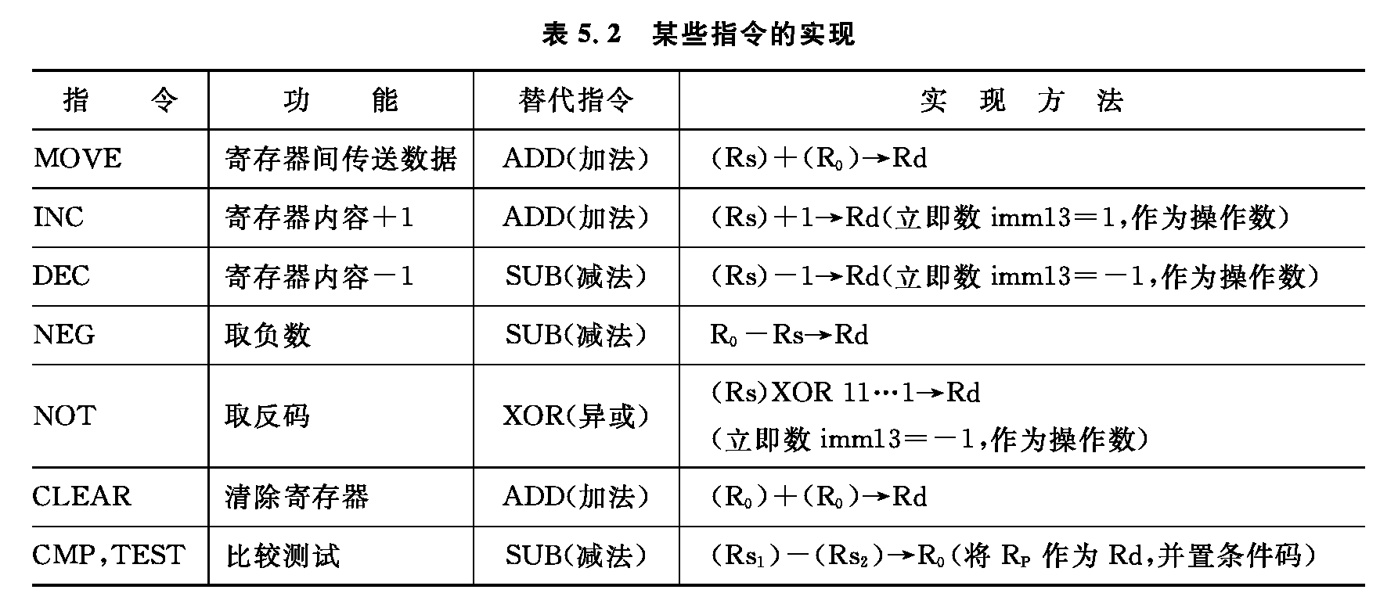
4．某些指令的实现技巧
SPARC约定R₀的内容恒为零，立即数可以作为一个操作数处理，容易用一条其他指令来替代没有的指令
可以看出，指令系统是很灵活的，有些操作可以用硬件来完成，也可以用软件完成。当然有时可能需要连续执行几条指令才能完成另一条指令的功能。所以计算机中软、硬件功能的分工不是一成不变的。

Slide 62
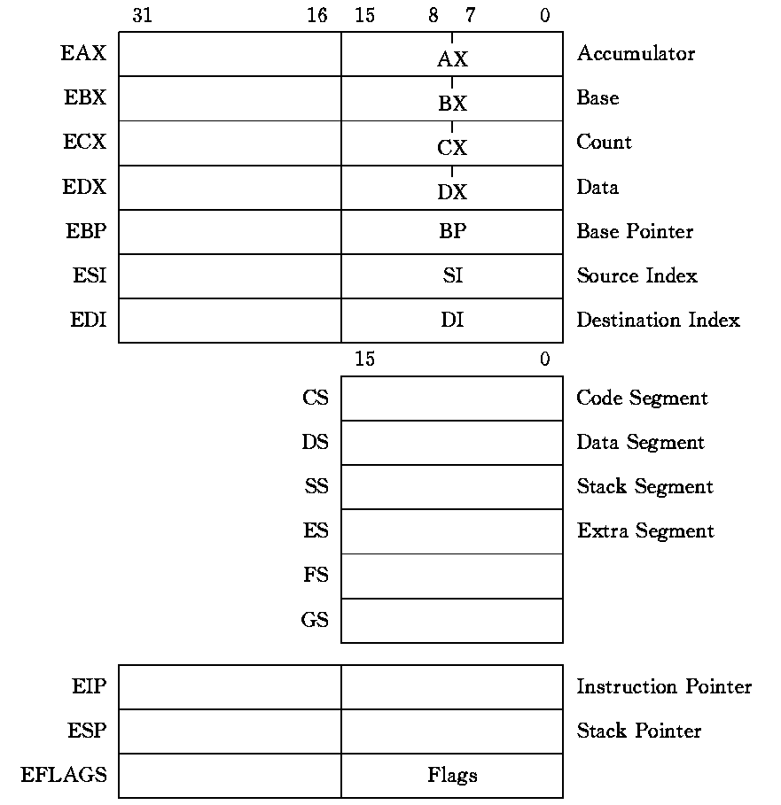
5.6.2 Pentium微处理器指令系统
1. 程序员能见到的寄存器(图5.10)

Slide 63
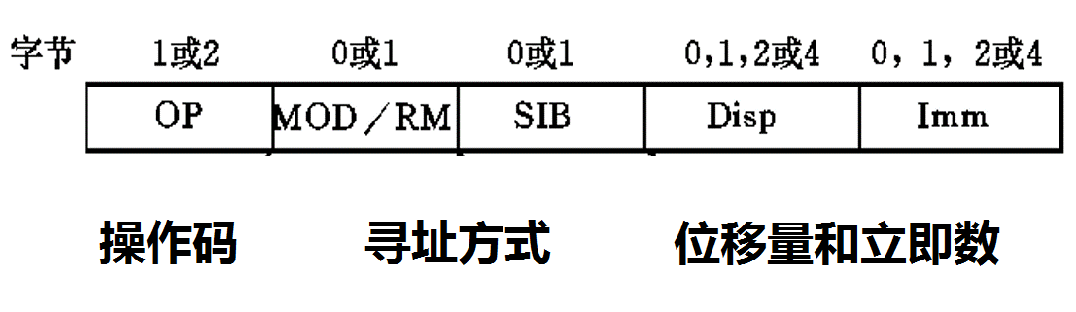
2. Pentium指令系统
Pentium的指令格式如图5.11所示。
指令包括以下字段：
(1) OP(操作码)
每条指令都有操作码，某些指令在操作码中还包含有操作数长度W(8位，16位或32位)或立即数是否需扩充符号位(S)等信息。

Slide 64
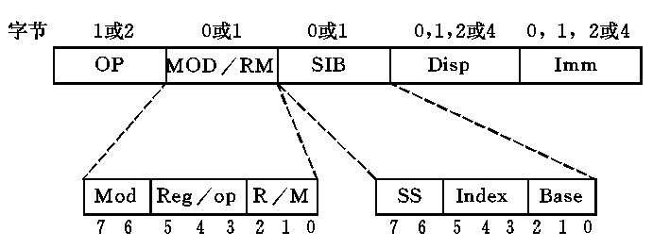
(2) MOD/RM
本字节与下一字节，提供寻址信息。
MOD/RM字节指出操作数在寄存器中还是在存储器中。
Mod与R/M共5位一起表示8个寄存器和24种寻址方法
Reg/op字段3位是寄存器号

Slide 65
表5.3 寄存器编码
寄存器字段编码 | 8位数据 | 16位数据 | 32位数据
000 | AL | AX | EAX
001 | CL | CX | ECX
010 | DL | DX | EDX
011 | BL | BX | EBX
100 | AH | SP | ESP
101 | CH | BP | EBP
110 | DH | SI | ESI
111 | BH | DI | EDI

Slide 66
(3) SIB
当MOD/RM为某些值时，需要SIB参与决定寻址方式。
SS：放大因子
Index：变址寄存器
Base：基址寄存器

Slide 67
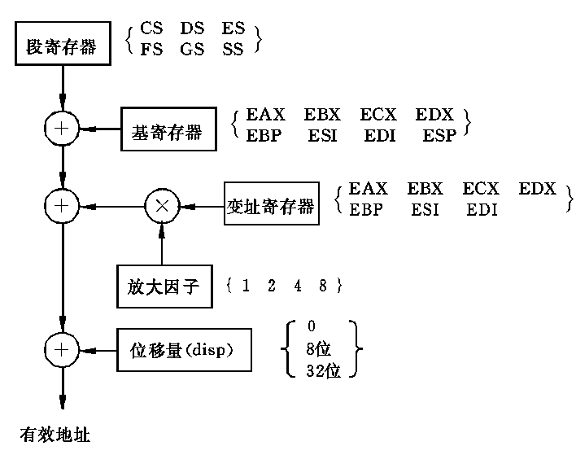

图5.12 实模式下形成32位地址

Slide 68
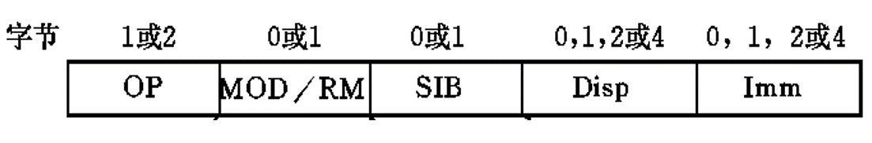
(4) disp
当寻址方式指示用到disp(位移量)时，则存在8位、16位或32位的位移量字段。
(5) Imm
当寻址方式指示使用立即数时，存在8位、16位或32位立即数。

Slide 69
Pentium指令系统的扩展
指令扩展技术基础是SIMD（Single Instruction Multiple Data，单指令多数据流）技术。它使得许多条数据可由一条单一指令来处理，平行操作。
MMX： MultiMedia eXtensions（多媒体扩展）。1996年加入了特地为视频、音频信号以及图像处理而设计的57条指令，针对整数（64bit）。
SSE: Streaming SIMD Extensions，PIII开始，包括70条指令，其中包含单指令多数据浮点计算（64bit） 、以及额外的SIMD整数和高速缓存控制指令。
SSE1,2（128bit）,3,3S,4.1,4.2
AVX是Intel的SSE延伸架构，第二代Core i3/i5/i7开始，把128bit提升至 256bit，增加一倍的运算效率。
其他如AES、 EM64T（ x86-64 ）等

Slide 70
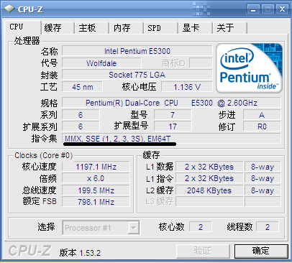

Slide 71
5.7 机器语言、汇编语言和高级语言
一台计算机能够直接识别并执行的语言并不是任何一种高级语言，而是一种用二进制码表示的、由一系列指令组成的机器语言。
特点：可读性差、不易编程和不易维护等许多缺陷。

Slide 72
用助记符来表示二进制码指令序列的语言称为汇编语言(assembly language)，它基本上是与机器语言一一对应的。
用汇编语言编写的程序，计算机不能直接识别，必须将它翻译成机器语言后才能执行。翻译过程是把用助记符表示的操作码、操作数或地址用相应的二进制码来替代，通常是由计算机执行汇编程序(Assembler)来完成。

Slide 73
汇编语言主要存在如下三个缺陷：
(1) 汇编语言的基本操作简单(主要是简单的算术/逻辑运算、数据传送和转移)，描述问题的能力差，用它编写程序工作量大，源程序较长。
(2) 用汇编语言编写的程序与问题的描述相差甚远，其可读性仍然不好。
(3) 汇编语言依赖于计算机的硬件结构和指令系统，而不同的机器有不同的结构和指令，因而用它编写的程序不能在其他类型的机器上运行，可移植性差。

Slide 74
FORTRAN，C等高级语言就是为了克服汇编语言的这些缺陷而发展起来的。但它也存在着如下两个缺陷：
(1) 用高级语言编写的程序，必须翻译成机器语言才能执行，这一工作通常是由计算机执行编译程序(Compiler)来完成。由于编译过程既复杂又死板，翻译出来的机器语言非常冗长，与有经验的程序员用汇编语言编写的程序相比至少要多占内存2／3，速度要损失一半以上。
(2) 由于高级语言程序“看不见”机器的硬件结构，因而不能用它来编写需访问机器硬件资源的系统软件或设备控制软件。

Slide 75
本章作业：
P112
5.2 5.3 5.8

